Slide 1


AÇÃO EDUCATIVA E DIAGNÓSTICO EM SANEAMENTO EM OCUPAÇÃO ESPONTÂNEA NO MUNICÍPIO DE SALVADOR
Jéssica de Santana Macêdo
Engenheira Ambiental e Sanitarista, Especialista em Assistência Técnica para Habitação e Direito à Cidade (UFBA).
Luiz Roberto Santos Moraes
PhD em Saúde Ambiental (LSHTM/University of London), Professor Titular em Saneamento (aposentado) e Participante Especial do Mestrado em Meio Ambiente, Águas e Saneamento-MAASA da Escola Politécnica, do Programa de Pós-graduação em Saúde, Ambiente e Trabalho-PPgSAT da Faculdade de Medicina da Bahia e da Residência Profissional em Arquitetura, Urbanismo e Engenhria-RAU+E da Faculdade de Arquitetura da Universidade Federal da Bahia.

Slide 2
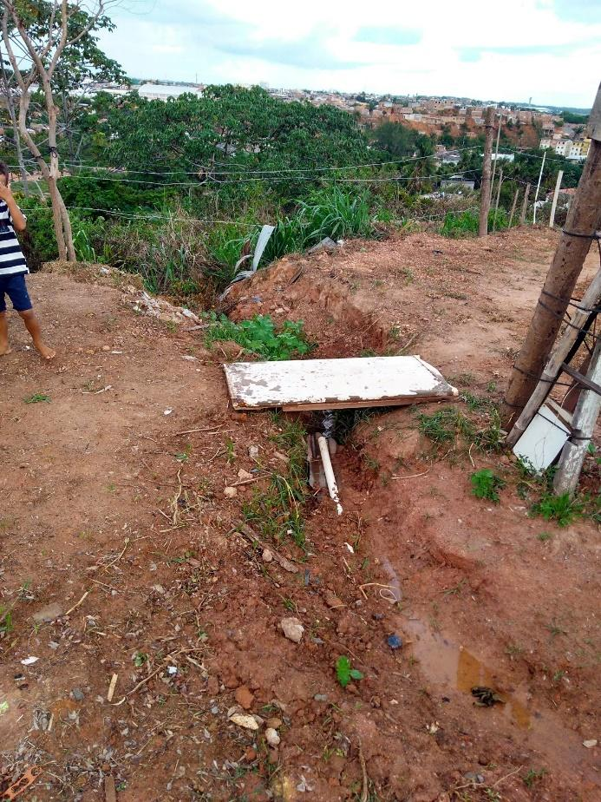
Ocupações irregulares
Carência de políticas habitacionais
Ocupam espaços ociosos para garantir o direito à moradia
Desigualdade social é notória e alarmante.
Caracterizadas pela privação dos direitos sociais básicos educação saúde saneamento básico transporte lazer e fornecimento de energia.
Na Ocupação esses direitos estão sendo violados, e a ausência de infraestrutura e serviços públicos de saneamento básico favorecem a adoção de medidas emergenciais que garantam o acesso aos serviços de forma precária, sem regularidade, qualidade e quantidade essenciais para a promoção do bem-estar, saúde e qualidade de vida dos moradores.
Fonte: Acervo da Equipe, 2018.

Slide 3
OBJETIVO
promover, de forma participativa entre a equipe técnica e os moradores, a identificação e a proposição de soluções para os problemas identificados e de tecnologias apropriadas à realidade social, cultural, econômica, política e ambiental da Ocupação em: esgotamento sanitário; abastecimento de água; drenagem e manejo das águas pluviais; manejo dos resíduos sólidos; e vulnerabilidade da encosta.

Slide 4
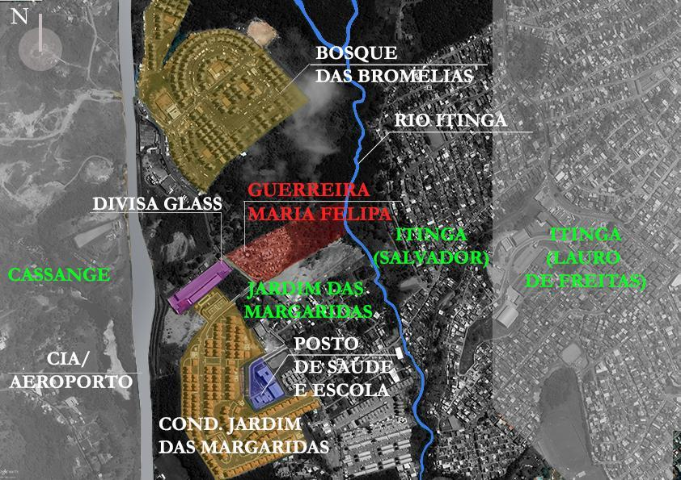
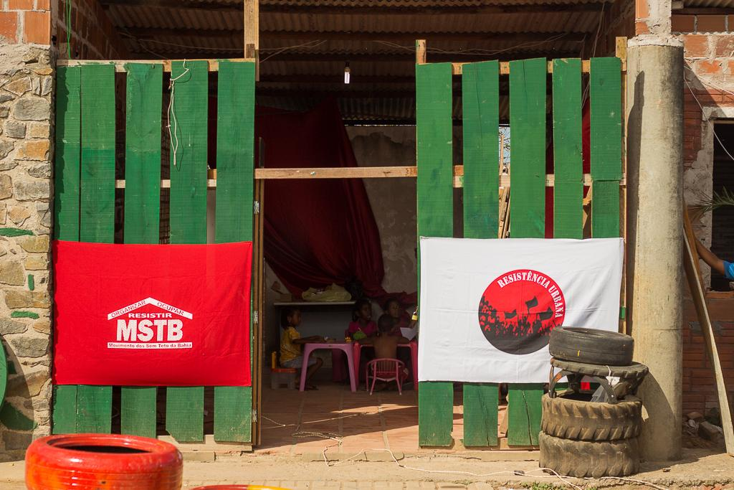
ÁREA DE ESTUDO
Ocupação Guerreira Maria Felipa - divisa com o município de Lauro de Freitas, bairro Jardim das Margaridas em um terreno com área de aproximadamente 16.300m².
Faz parte de um conjunto de ocupações realizadas pelo Movimento dos Sem Teto da Bahia (MSTB), cujo núcleo chama-se Força e Luta.
Fonte: Acervo da Ocupação, 2016.
Fonte: REIS, 2018.

Slide 5
MATERIAL E MÉTODOS
Os dados para a construção do diagnóstico atual das questões ambientais na Ocupação foram levantados por meio da atualização do cadastro socioeconômico dos moradores, em visitas a campo, registros fotográficos e oficinas qundo foram discutidas possíveis soluções para os problemas identificados.
Atividades
rodas de conversas
oficinas diálogo de saberes técnicos, acadêmicos e popular
ações educativas e lúdicas.
As Ações Educativas - percepção dos residentes do Curso de Pós-graduação em Assistência Técnica para Habitação e Direito à Cidade, da FAUFBA sobre a necessidade de dialogar com os moradores conhecimentos sobre os temas trabalhados, estimulando a autonomia nos processos decisórios e fortalecendo o discurso sobre o direito à terra e à moradia.

Slide 6
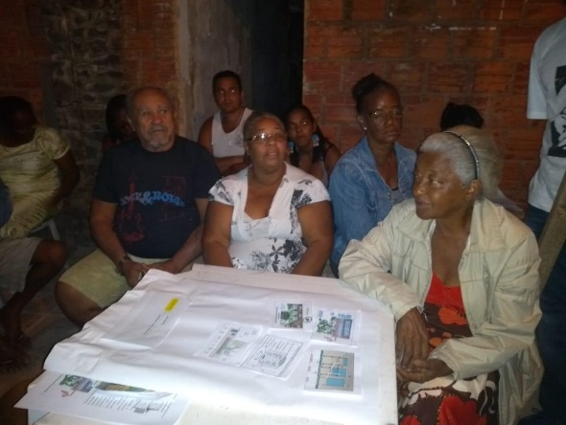
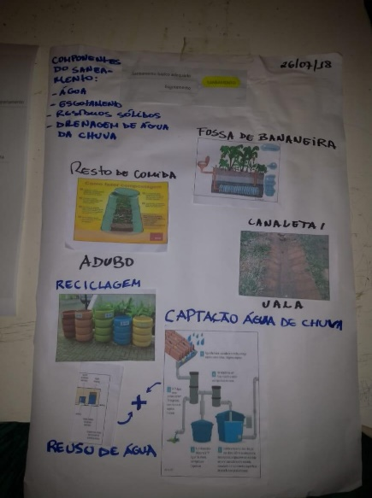
MATERIAL E MÉTODOS
Ação educativa
água - discussão sobre a tarifa social considerando conforme capacidade financeira do cidadão, além de identificar medidas e auxiliar na viabilidade da regularização do abastecimento.;
discussão acerca das alternativas de tratamento de esgoto com ilustrações dos tipos de fossa (seca, séptica, tanque de evapotranspiração - bananeira);
foram apresentadas alternativas para os problemas oriundos da falta de drenagem das águas pluviais e servidas;
sobre a separação seletiva como forma de diminuir a quantidade de resíduos descartados e o objetivo da Lei nº 12.305/2010 de não gerar, reduzir, reutilizar e reciclar.
Resultado: cartaz com as soluções alternativas mais aceitas pelos moradores.
Fonte: Acervo da equipe, 2018.

Slide 7
MATERIAL E MÉTODOS
Visita técnica a campo - Foi realizada uma visita de campo com a presença de professores da área de Saneamento e de Geotecnia e da equipe de trabalho com o objetivo de identificar os pontos críticos da encosta no fundo do terreno da Ocupação, onde havia possível vulnerabilidade à erosão do solo e levantar dados .
Durante a visita foi possível identificar a compreensão dos moradores quanto ou problema além de fornecer informações e agregar conhecimento.
O processo de formação ocorreu durante todo o período de trabalho, a partir de conversas informais, individuais ou com pequenos grupos, durante as visitas realizadas.
O conhecimento de vivência dos moradores quanto aos temas relacionados foi considerado para o estabelecimento das propostas apresentadas.

Slide 8
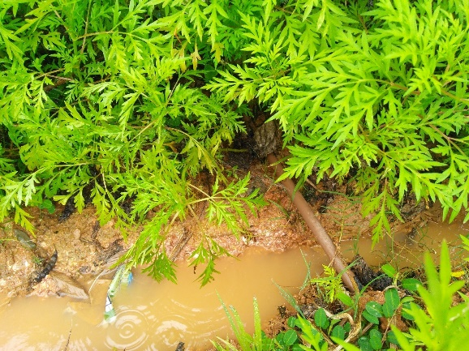
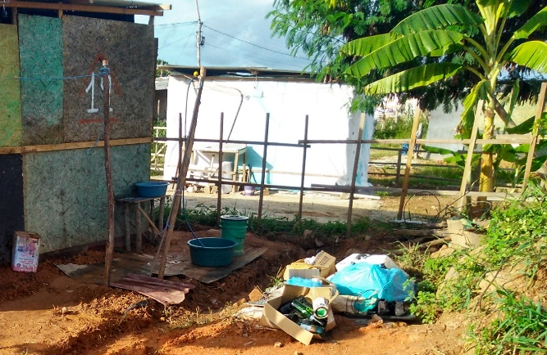
RESULTADOS E DISCUSSÃO
ACESSO À ÁGUA
Derivação clandestina da rede pública de distribuição, conhecida como “gato”, que atende cerca de 77% dos lotes na Ocupação.
A rede é exposta e danificada ocasionando vazamentos e perdas de água, além da possibilidade de contaminação da mesma.
Nos lotes sem o ponto de distribuição de água – há torneiras dispostas nos Espaços Comuns.
O acondicionamento em recipientes, como ilustra a figura ao lado, na maioria das vezes inapropriados, favorecem a contaminação da água a ser destinada para consumo humano.
Fonte: Acervo da equipe, 2018.

Slide 9
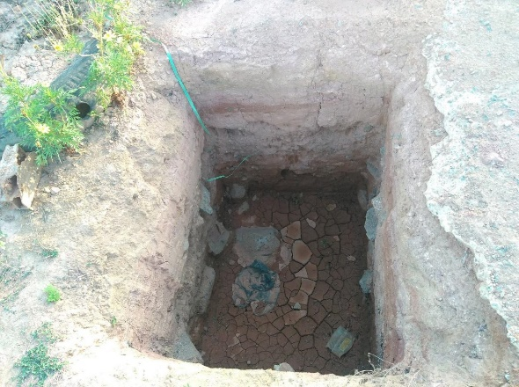
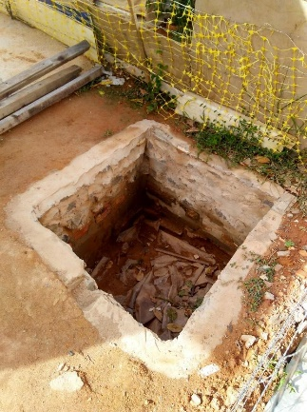
RESULTADOS E DISCUSSÃO
ESGOTAMENTO SANITÁRIO
Inicialmente as excretas humanas (fezes e urina), eram descartadas in natura no ambiente - cultura do “balão” (descartar as fezes em sacos plásticos no solo, nas proximidades do terreno ou junto aos resíduos sólidos domiciliares para coleta pela Empresa de Limpeza Urbana de Salvador (Limpurb).
83% dos lotes contam com fossas absorventes como destinação do esgoto de banheiro.
Fossas sem padronização, dimensionamento e manutenção adequados.
Fonte: Acervo da equipe, 2018.

Slide 10
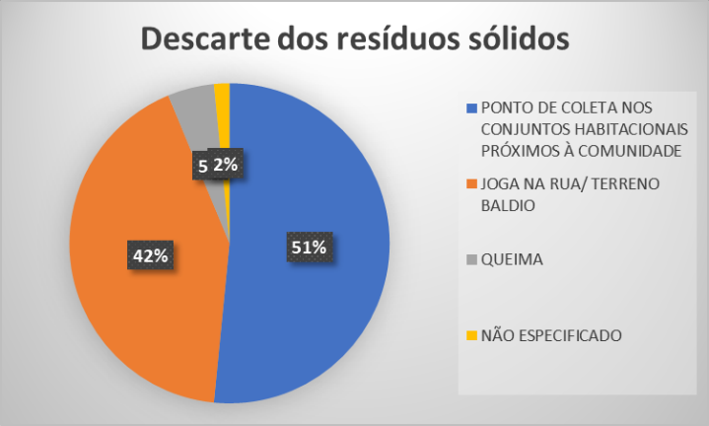
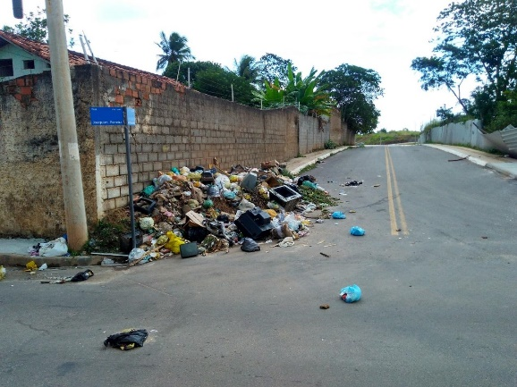
RESULTADOS E DISCUSSÃO
MANEJO DOS RESÍDUOS SÓLIDOS
Queima de resíduos - comum dentro da Ocupação, conforme relatos dos próprios moradores e de observação da equipe nas visitas à campo.
Outras formas:
descarte em pontos próximos da Ocupação para posterior coleta pela Limpurb, em locais improvisados e sem equipamentos adequados.
disposição de resíduos nos pontos onde há processo erosivo do solo - Resíduos de Construção e Demolição (RCD) e de vidros descartados por fábrica localizada em frente à Ocupação.
Fonte: Acervo da equipe, 2018.

Slide 11
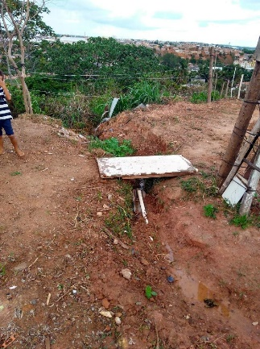
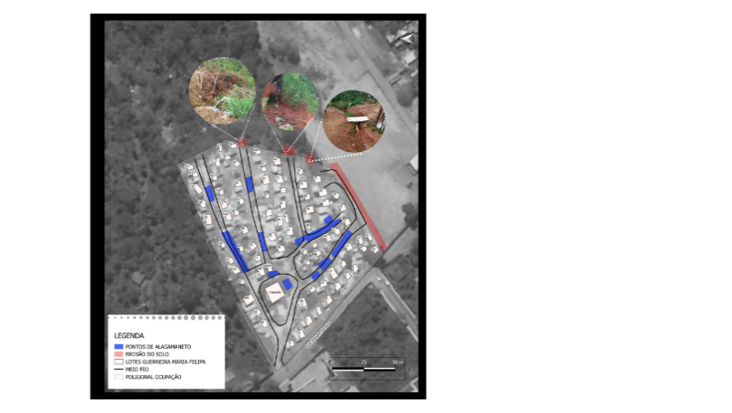
RESULTADOS E DISCUSSÃO
DRENAGEM
Águas servidas – Uso de valetas improvisadas, direcionadas aleatoriamente para as vias principais do terreno - acúmulo dessas águas em poças ao longo do terreno e a concentração do escoamento em pontos críticos da encosta que limita os fundos da Ocupação.
Águas pluviais - no terreno da Ocupação são direcionadas, em grande parte para três pontos de descarga resultando no carreamento de materiais sólidos, desestabilizando o solo e aumentando o grau de vulnerabilidade da encosta.
Impermeabilização de parte do solo com concreto as águas se acumulam em pontos do terreno.
Fonte: Acervo da equipe, 2018.

Slide 12
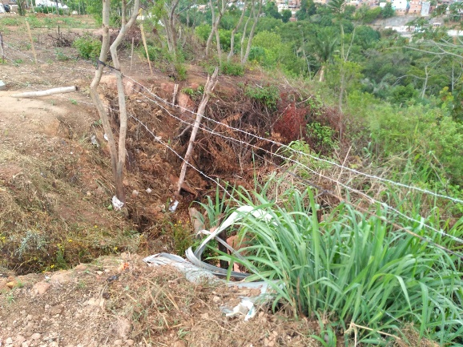
RESULTADOS E DISCUSSÃO
VULNERABILIDADE DA ENCOSTA
Estão diretamente relacionadas com a vulnerabilidade da encosta:
- tubulação de áagua improvisada e exposta;
- as águas de chuva e servidas são direcionadas para os pontos críticos da encosta;
descarte inadequado dos RS nos pontos suscetíveis à erosão também contribui com o problema.
solo da formação Barreira, altamente vulnerável à erosão e as medidas adotadas pelos moradores em aterrar utilizando resíduos de construção e demolição e vidro, resultam na formação de uma camada drenante (caminho preferencial da água), carreando os materiais mais finos e desestabilizando ainda mais o solo.
Fonte: Acervo da equipe, 2018.

Slide 13
RESULTADOS E DISCUSSÃO
A partir da assessoria técnica participativa junto a Ocupação, foram identificadas alternativas apropriadas que garantam o acesso aos serviços públicos de saneamento básico aos moradores da Ocupação.
Ressalta-se a importância da continuidade das Ações Educativas objetivando ampliar a troca entre conhecimentos técnicos e conhecimentos vivenciados pelos moradores, descritas a seguir.
Água - como alternativas de acesso, identificou-se as tecnologias de reuso das águas servidas e de captação da água de chuva como possibilidade de acesso, além da sugestão de rebaixamento da tubulação da rede de distribuição de água, que atualmente encontra-se exposta ocasionando danos na tubulação que além das perdas de água, causa possibilidade de contaminação.

Slide 14
RESULTADOS E DISCUSSÃO
Destinação ambientalmente adequada das excretas humanas, considerando o resultado da Ação Educativa em Saneamento onde os moradores identificaram como possíveis tecnologias para utilização na Ocupação a fossa de bananeira e a fossa biodigestora.;
Foi também proposto a realização de um estudo da composição gravimétrica dos resíduos sólidos gerados na Ocupação podendo auxiliar na tomada de decisão quanto à sua destinação final ambientalmente adequada;
Instalação de valetas de drenagem e redistribuição dos pontos de descarga de águas servidas e pluviais como alternativa a curto prazo - minimizar o fluxo de água encaminhado para os pontos mais críticos da encosta nos limites do terreno da Ocupação.;
Instalação de jardins drenantes para destinação das águas de chuva, principalmente nas vias centrais da Ocupação;
Captação da água de chuva, reuso das águas servidas e a instalação de valetas para drenagem e manejo das águas pluviais, jardins filtrantes em pontos onde a valeta de drenagem não for suficiente;
Reforçar a discussão sobre os cuidados necessários para auxiliar na estabilidade da encosta (vegetação apropriada, descarte dos RS e águas servidas e pluviais).

Slide 15
CONCLUSÃO
Todas as ações educativas realizadas proporcionou a formação e capacitação tanto dos moradores, quanto dos profissionais da equipe, que ampliaram o campo de conhecimento de suas áreas técnicas e das demais.
Compreende-se a necessidade de continuidade ao processo de formação e capacitação dos moradores, a partir das Ações Educativas em Saneamento, visando sensibilizá-los quanto aos direitos a eles atualmente negados, ou seja, que estão sendo violados, e os meios de garanti-los.
Concomitante ao processo de formação, discutir e viabilizar a adoção de boas práticas que garantam a melhoria das questões ambientais mais emergenciais para os moradores.
As Ações Educativas em Saneamento propostas devem considerar as experiências vivenciadas pelos moradores da Ocupação, a realidade à qual estão sujeitos e os direitos negligenciados no que se refere aos serviços públicos de saneamento básico.

Slide 16
CONCLUSÃO
A população em situação de vulnerabilidade deve ser assistida e a ela devem ser assegurados os direitos instituídos na Constituição Federal de 1988 (art. 6º), considerando que a partir de tal garantia as desigualdades sociais possam ser mais rapidamente diminuídas.
Sugere-se como possível continuidade do presente trabalho, analisar os impactos ao ambiente e a saúde dos moradores, causados a partir da adoção de soluções alternativas de acesso aos serviços de saneamento básico em ocupações espontâneas, considerando que, conforme Maricato (2014), apenas 30% da população brasileira tem acesso ao mercado imobiliário "formal"; os investimentos em habitação social, apesar de terem crescido nos últimos anos, são insuficientes: em Salvador, mais de 30% da população vive em ocupações.

Slide 17
REFERÊNCIAS
BRASIL (1988). Constituição da República Federativa do Brasil. Brasília: Senado Federal.
BRASIL. Lei. nº 12.305, de 2 de agosto de 2010. Institui a Política Nacional de Resíduos Sólidos. Brasília, 2007.
IBAM. Instituto Brasileiro de Administração Municipal (2001). Manual de Gerenciamento Integrado de resíduos sólidos. José Henrique Penido Monteiro et al.; coordenação técnica Victor Zular Zveibil. Rio de Janeiro: IBAM.
MARICATO, Ermínia. O impasse da política urbana no Brasil. 3. ed. Petrópolis, Rj: Vozes, 2014.
SANTOS, Maria Elisabete Pereira dos (et. al.). Atlas sobre o direito de morar em Salvador.

Slide 18
ORBIGADO!
moraes@ufba.br
jmacedo.engambiental@outlook.com

